Slide 1
CATÁLOGO DE PRODUCTOS
Con Swag mini empresa.

Slide 2
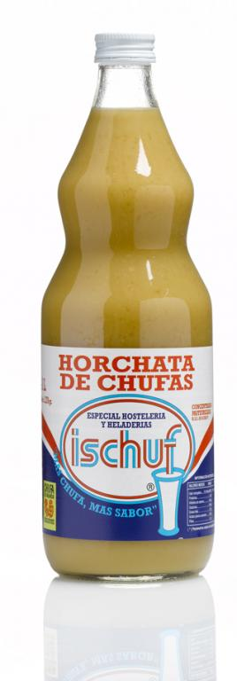
Horchata de chufa
Disfruta de una merienda típica valenciana, ¡la horchata con fartons está deliciosa! La que vendemos hay que diluirla en agua, por lo tanto una botella dura mucho más.
5.00€ la botella

Slide 3
Bollet de canela (Chocolate artesano)
Un delicioso dulce artesano con un suave sabor a canela.
Precio: 1’10€ la unidad (Bollo 50 gramos)

Slide 4
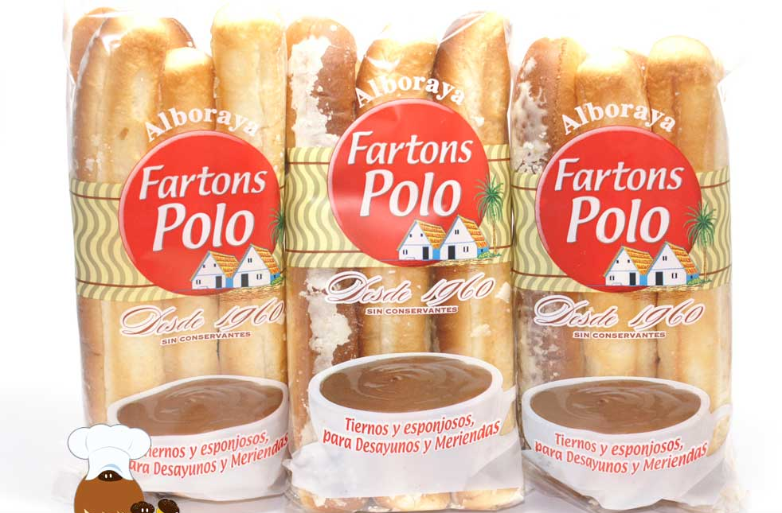
Fartons Polo
¡Vienen genial para acompañar con la horchata! Su dulce sabor mediterráneo y su suave textura son irresistibles.
1.00€ el paquete

Slide 5
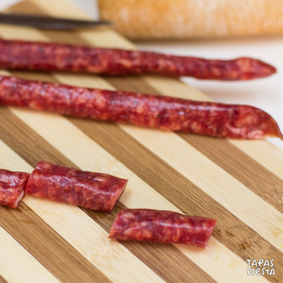
Longaniza de Pascua
Es un tipo de embutido seco que antes se vendía solo en Pascua pero que ahora se vende durante todo el año. Se vende en paquetes envasados al vacío de aproximadamente ¼ de kg
12€ / kg

Slide 6
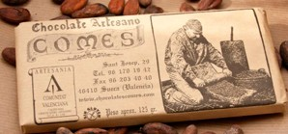
Chocolate artesano a la piedra
Un chocolate a la piedra artesano muy bueno.
Precio: 2’10€ la tableta de 125 gramos.

Slide 7
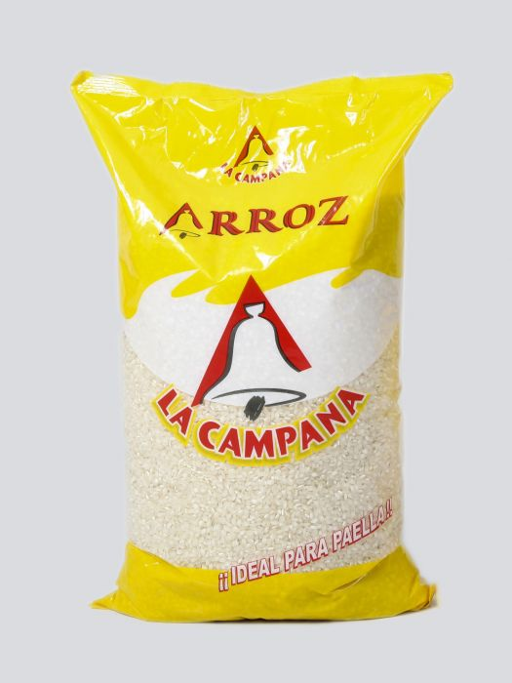
Arroz la campana
Arroz de toda la vida, de marca la campana.
Precio: 1€/kg

Slide 8
DATOS DE CONTACTO
Florida Secundària:
Av/Diputación s/n 46470 Catarroja
961220382
Persona de contacto: Esther Romo
E-mail: conswagcooperativa@gmail.com

